Slide 1
人工神经网络理论及应用
13. 神经网络控制
屈桢深
哈尔滨工业大学

Slide 2
主要内容
神经网络控制基础
神经PID控制
神经模型参考自适应控制与NARMA控制
神经内模控制
神经网络逆控制
模型预测控制(MPC)*

Slide 3
NN控制基础
是将神经网络在相应的控制结构中做控制器、辨识器
主要是为解决复杂的非线性、不确定、不确知系统，在不确定、不确知环境中的控制问题
使控制系统稳定、鲁棒性好，具有要求的动态、静态性能

Slide 4
NN控制与已有控制方法关系
能对变化的环境具有自适应性，且成为基本上不依赖于模型的一类控制，因此，神经控制已成为 “智能控制”的一个新的分支
将具有学习能力的控制系统称为学习控制系统。NN控制是有学习能力的，属于学习控制

Slide 5
控制系统设计过程
  控制系统分析――正问题求解：
  （1）已知控制系统中各环节结构、参数；
  （2）已知被控对象所处的环境
  求解控制系统的稳定性、动态、稳态特性。
  控制系统设计（综合）――逆问题求解：
  有多种解法，可选择不同的控制结构，确定不同的准则函数。

Slide 6
确定性系统NN控制设计
  已知对象特性及外加扰动是确定性的，时不变的；
  已知系统期望输出r，要求的性能指标。
  控制系统的设计：
  设计控制器，校正对象的特性，使控制系统达到要求的性能指标，即使控制系统在r作用下，由控制器给出的控制量u作用于对象，使其输出y跟踪r 。
对于确定性系统与环境，选择某种控制结构，可设计出确定参数的控制器。

Slide 7
不确定环境下NN控制设计
对处于不确定、不确知环境中的复杂的非线性不确定、不确知系统的设计问题，是控制领域研究的核心问题。神经控制是解决问题的一条途径。
在已知被控对象的一些先验知识情况下：
由神经网络做辨识器，在线识别对象模型，由于网络的学习能力，辨识器的参数可随着对象、环境的变化而自适应的改变。
由神经网络做控制器，其性能随着对象、环境的变化而自适应的改变（通过神经辨识器）。

Slide 8
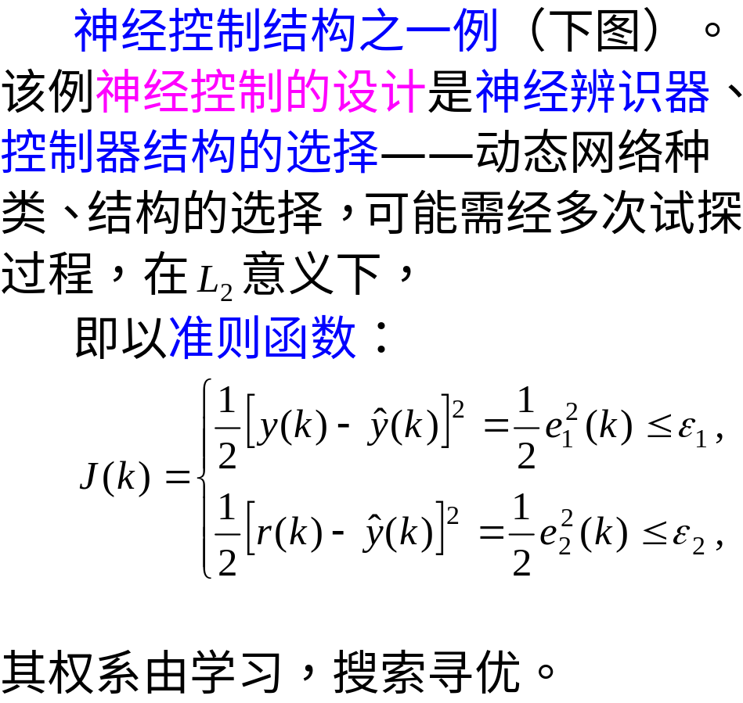
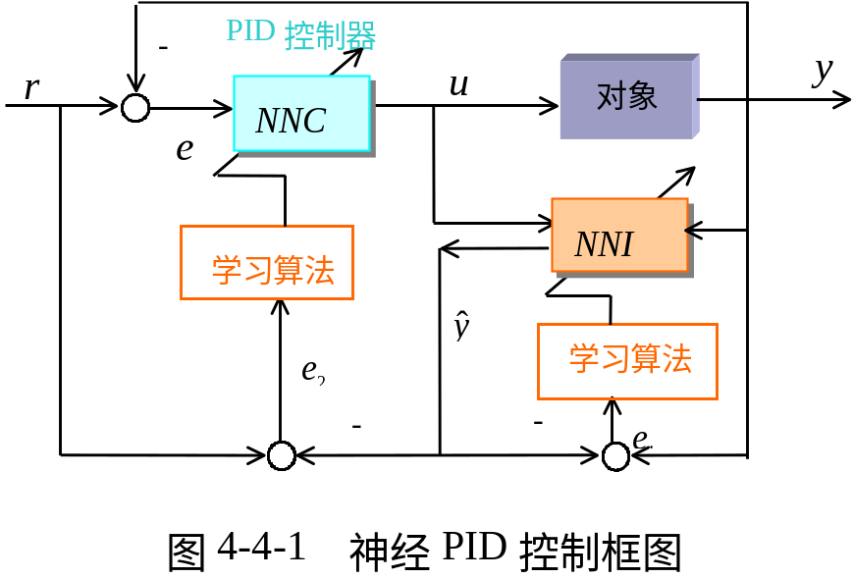
NN控制结构示例

Slide 9
神经网络系统实现(硬件)
神经控制绝大多数是数字控制，用数字量实现对被控对象的控制，讨论连续对象用数字计算机实现的神经控制问题。
神经控制系统的组成
（1）硬件
① 连续被控对象 ② 神经控制器
③ 模拟输入通道 ④ 模拟输出通道
⑤ 实时时钟

Slide 10
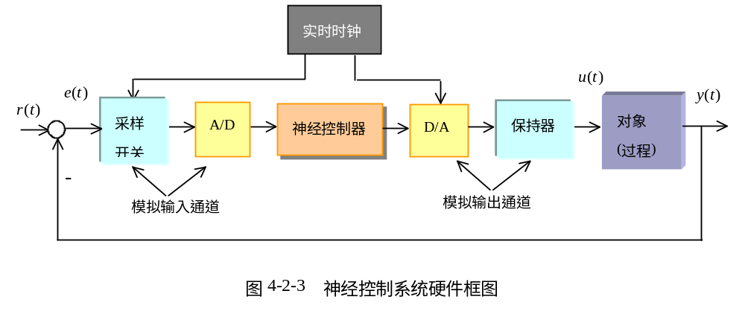
神经网络系统实现示意图(硬件)

Slide 11
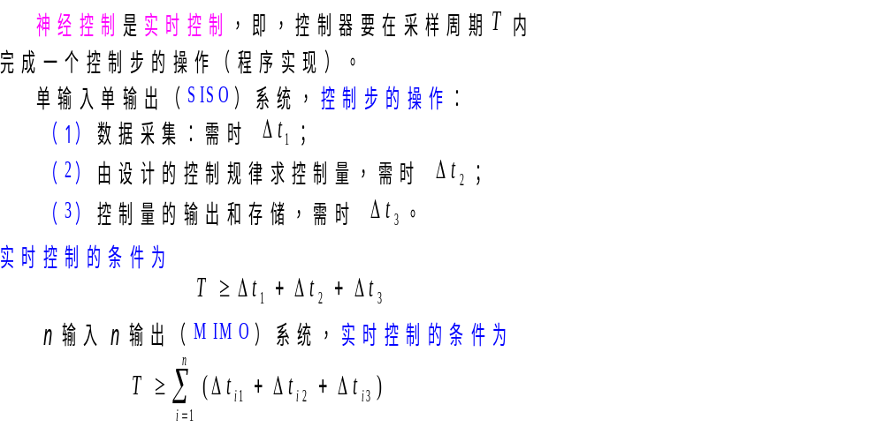
神经网络系统实现示意图(软件)
起
始
主程序：初始化设置
否
采
样
?
控
是
制
数据采集
子
Δ
t
1
程
序
控制算法
Δ
t
2
控制量的输出和存储
Δ
t
3

Slide 12
神经PID控制
PID控制是
工业过程控制中常用的控制方法，因PID控制器结构简单、实现简易，且能对相当一些工业对象（或过程）进行有效的控制。
常规PID控制局限性在于
控制对象具有复杂的非线性特性，难以建立精确的数学模型，且由于对象和环境的不确定性，往往难以达到满意的控制效果。
神经PID控制是
针对上述问题而提出的一种控制策略。

Slide 13
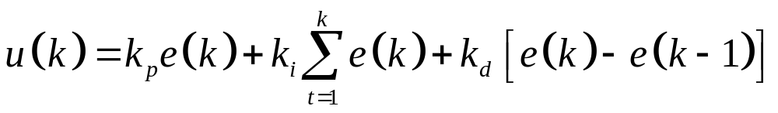
经典数字PID控制器
数字PID控制基本算式
各部分作用：……
设计目标：调整k_{p}, k_{i}, k_{d}.
使用经典PID设计，得到常数系数。

Slide 14
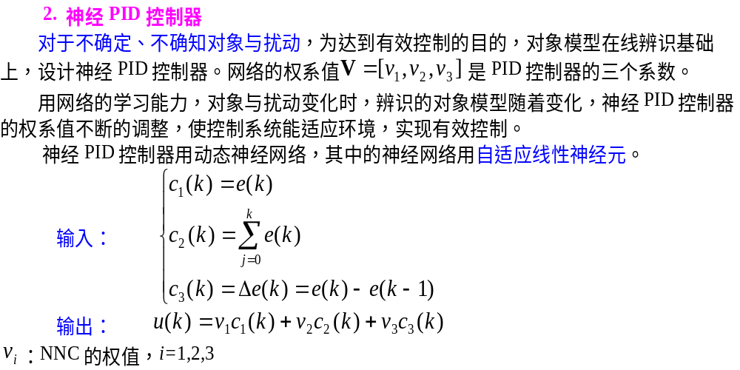
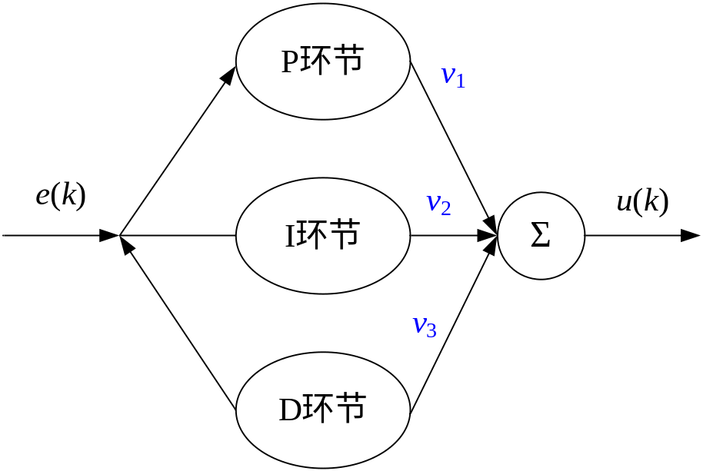
神经PID控制器基本思想

Slide 15
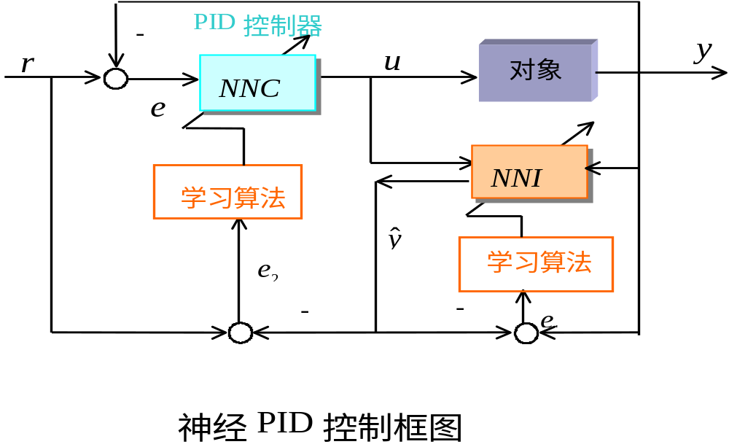
神经PID控制结构
由辨识器NNI在线辨识对象，对控制器NNC的权系进行实时调整，使系统具有自适应性，从而达到控制目的。

Slide 16
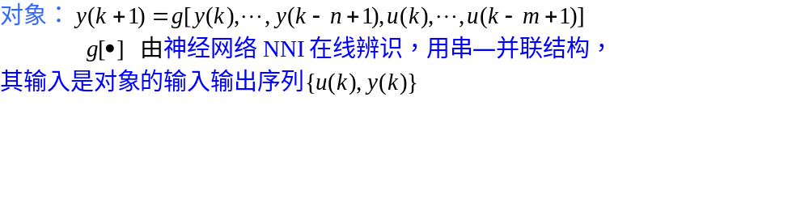

神经PID控制——辨识器

Slide 17
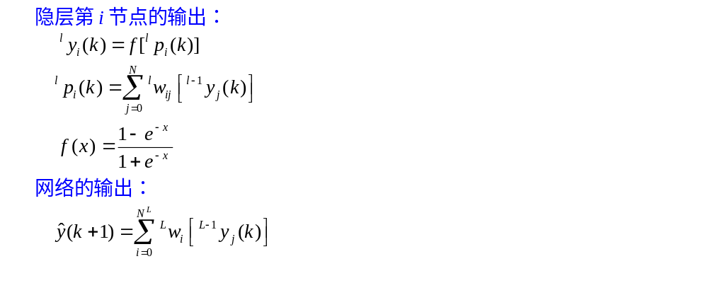

神经PID控制——辨识器II

Slide 18
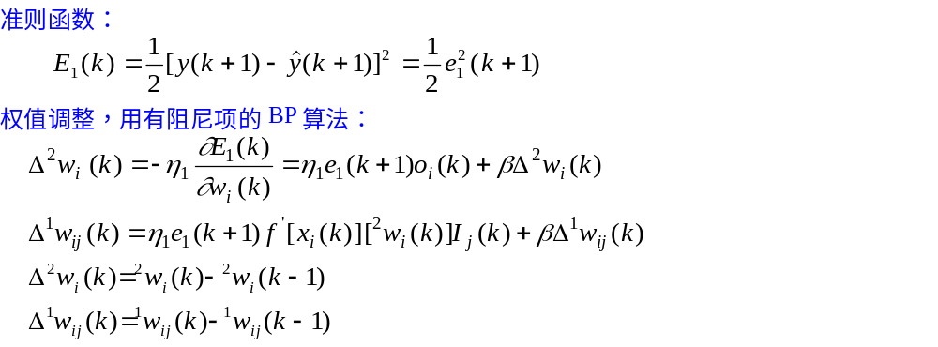
神经PID控制——学习算法

Slide 19
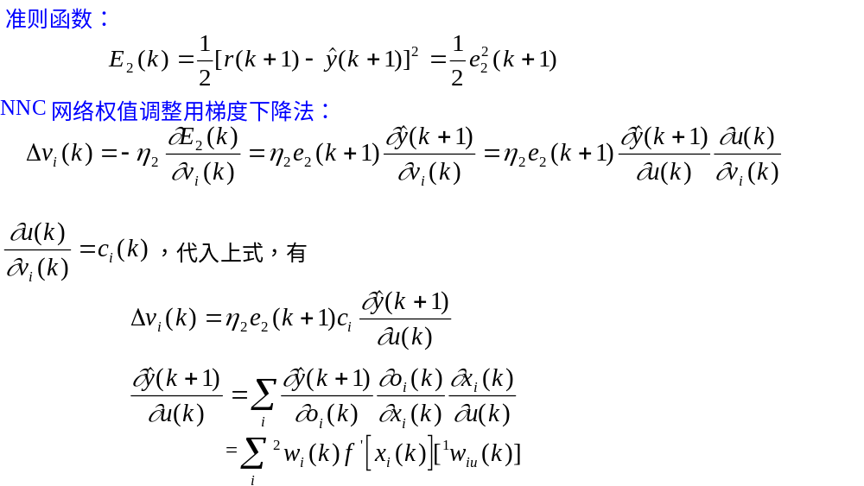
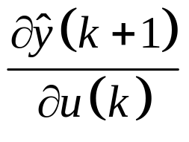
神经PID控制器——学习算法
由神经网络辨识器计算得出

Slide 20
神经PID控制器演示
演示

Slide 21
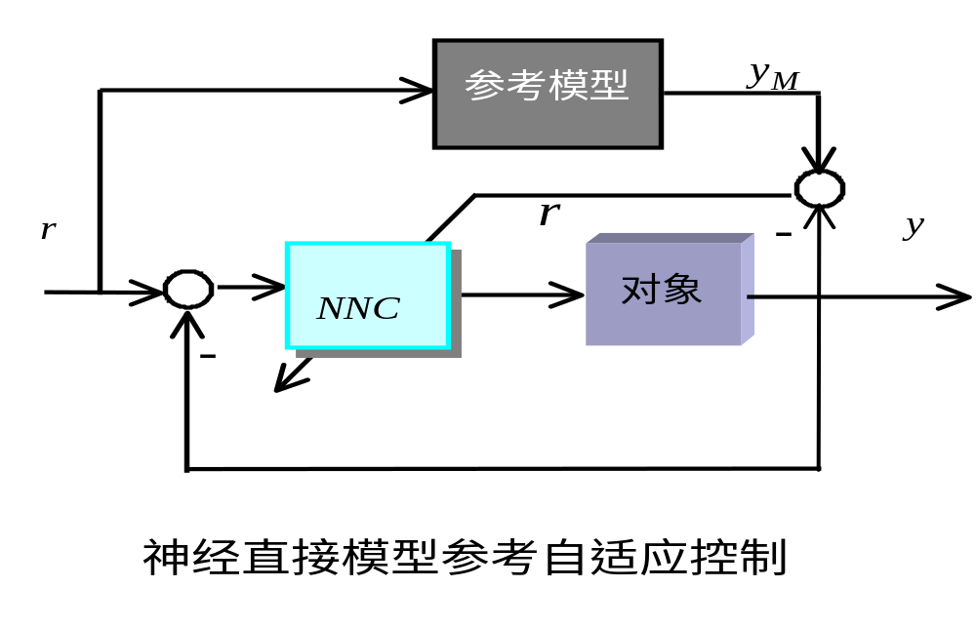
NN直接模型参考自适应控制
构造一个参考模型，使其输出为期望输出，控制的目的是使y跟踪r。

Slide 22
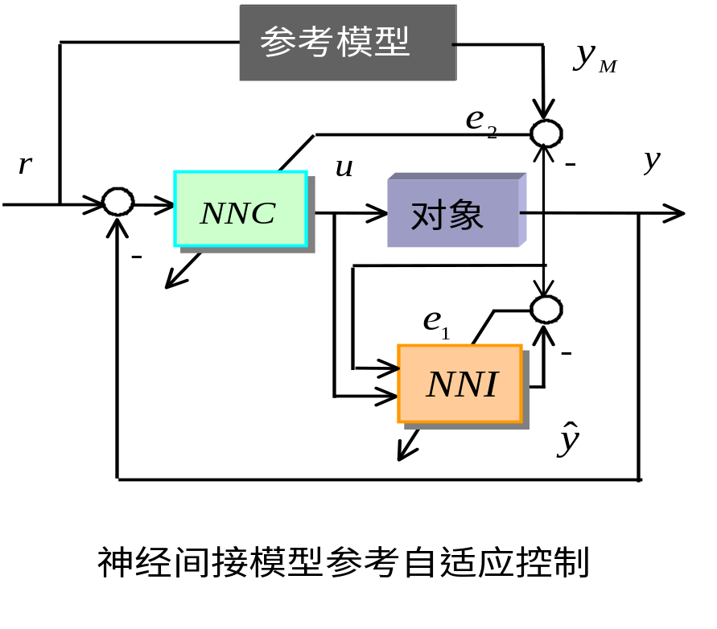
NN间接模型参考自适应控制
构造一个参考模型，使其输出为期望输出，控制的目的，是使y跟踪r。对象特性非线性、不确定、不确知时采用。

Slide 23
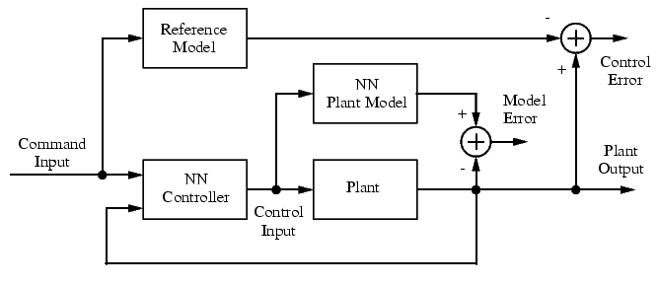
NN 模型参考自适应控制(MRAC)

Slide 24
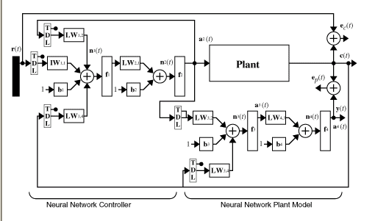
系统使用神经网络

Slide 25
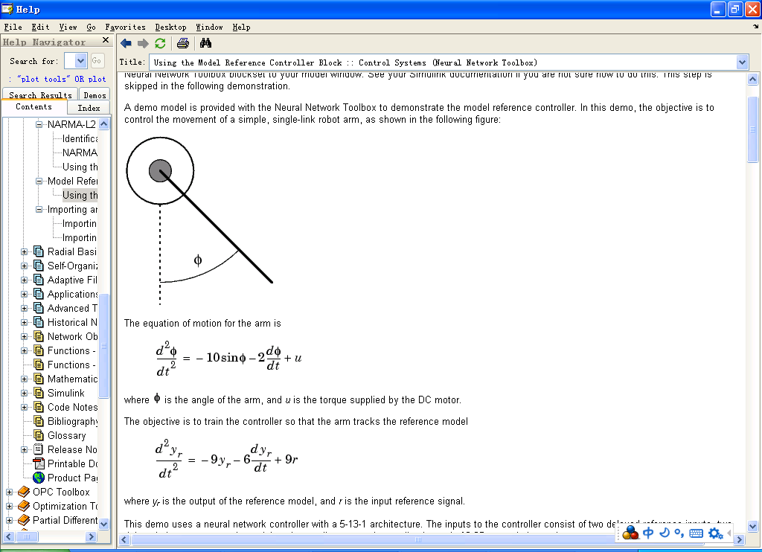
示例：单自由度机械臂
φ：摆角；
u: 电机施加扭矩
参考模型：

Slide 26
NN MRAC控制器演示
mrefrobotarm

Slide 27
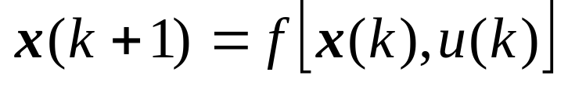
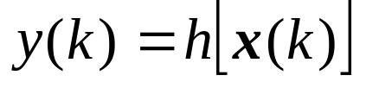

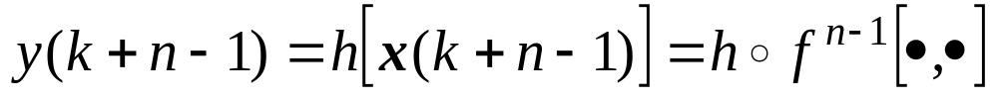
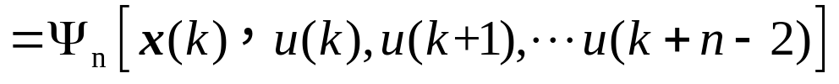
NARMA数学模型推导(1)
使用状态方程表示SISO非线性系统：
从时刻k开始进行递推：

Slide 28
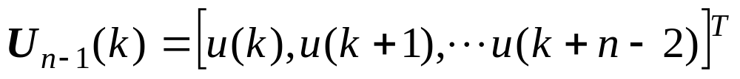
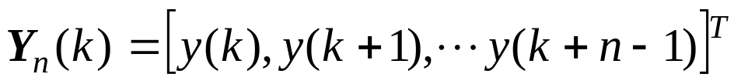

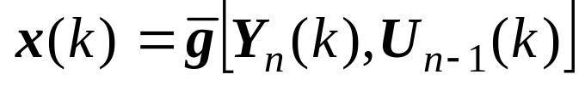

NARMA数学模型推导(2)
令
则有：
并因此有：
由
代入上式，有：
或记为：

Slide 29
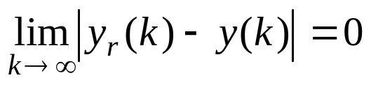
NARMA数学模型推导(3)
根据 即有:
当系统相对阶为d时，则有：
系统控制问题：选择
使

Slide 30
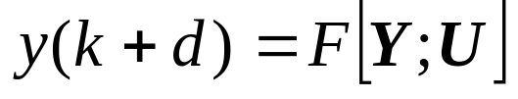
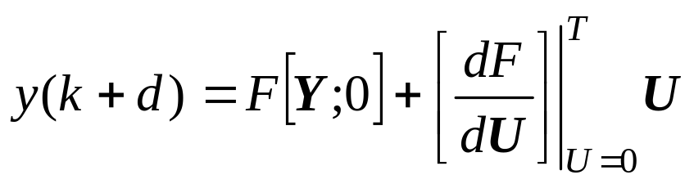
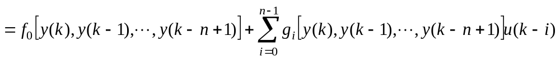
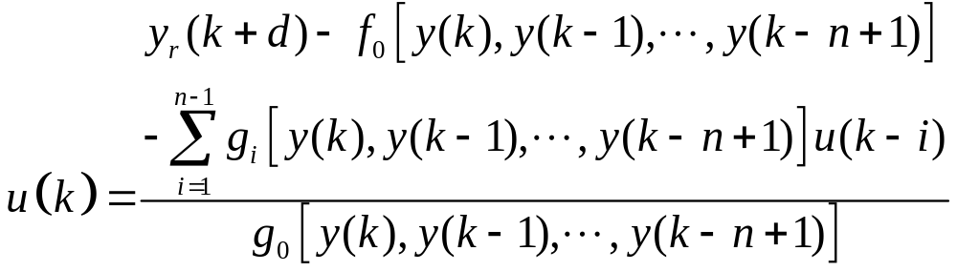
NARMA-L1模型
在U=0处展开，有：
控制算法：

Slide 31
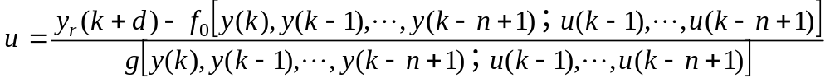
NARMA-L2模型
在u(k)=0处展开，有：
因此，控制量可取：

Slide 32
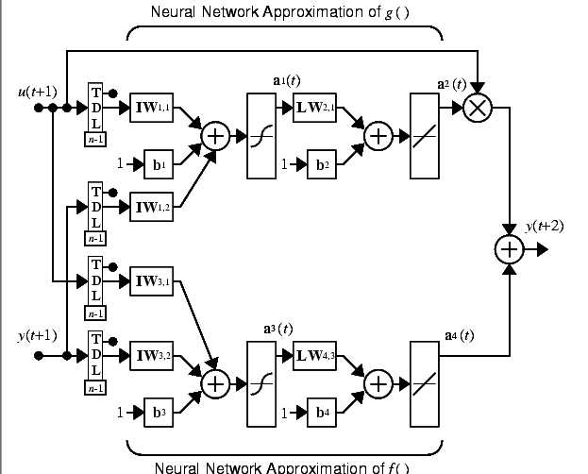
NN NARMA辨识器

Slide 33
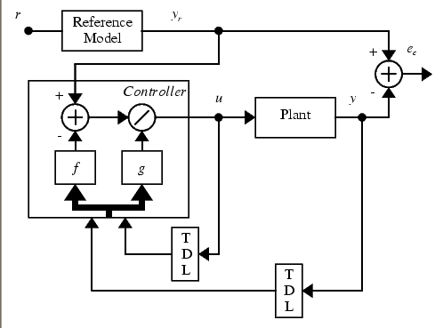
NN NARMA控制器

Slide 34
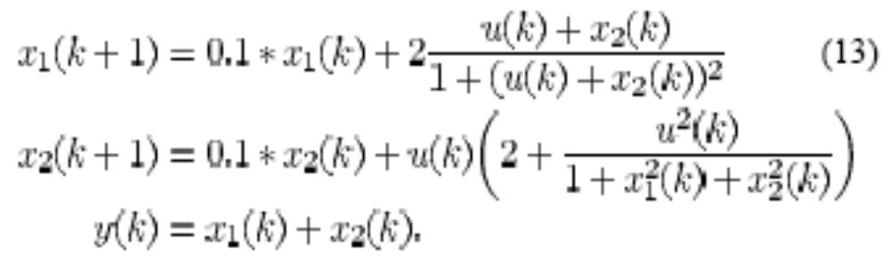
示例1

Slide 35

示例1——四种模型
线性化
非线性
NARMA-L1
NARMA-L2

Slide 36
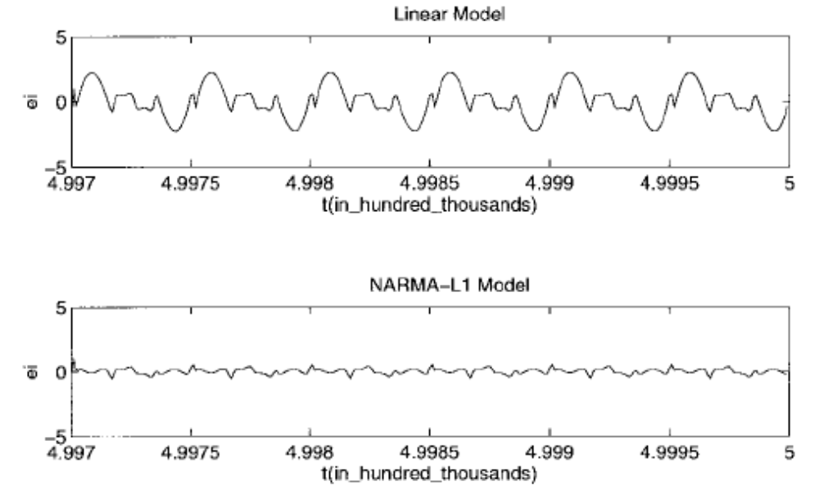
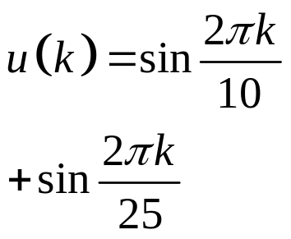
示例1——辨识效果图(1)
辨识信号[-2,2]
随机数
测试信号

Slide 37
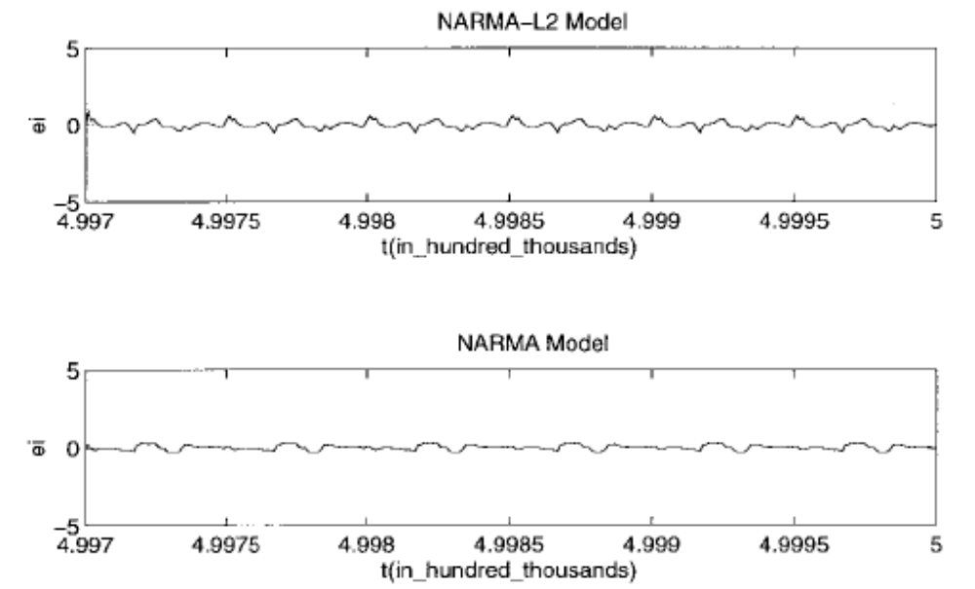
示例1——辨识效果图(2)

Slide 38
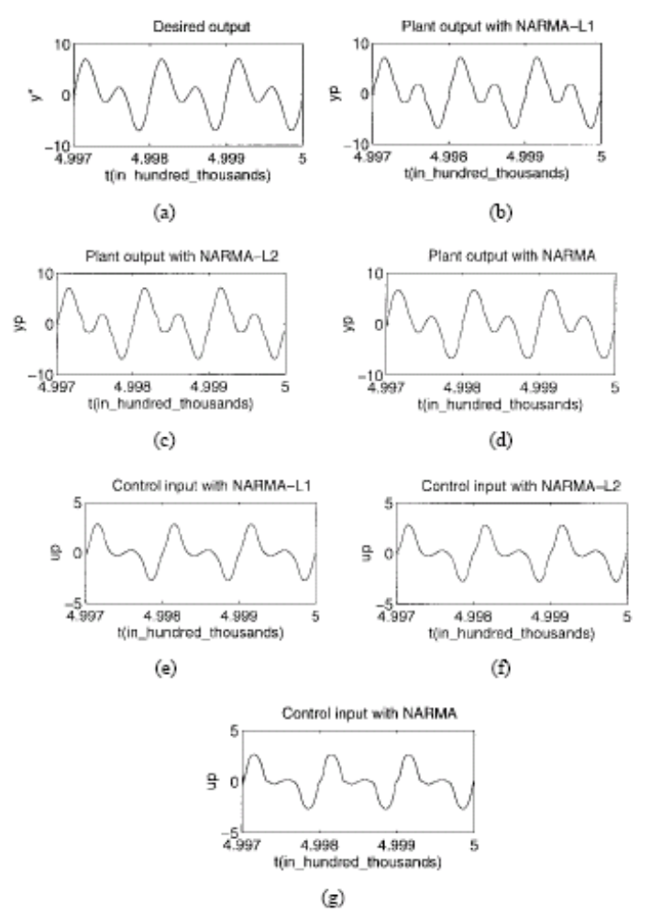
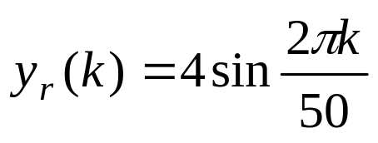
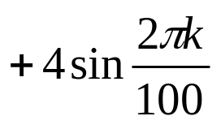
示例1——控制效果图

Slide 39
示例1——控制输入

Slide 40
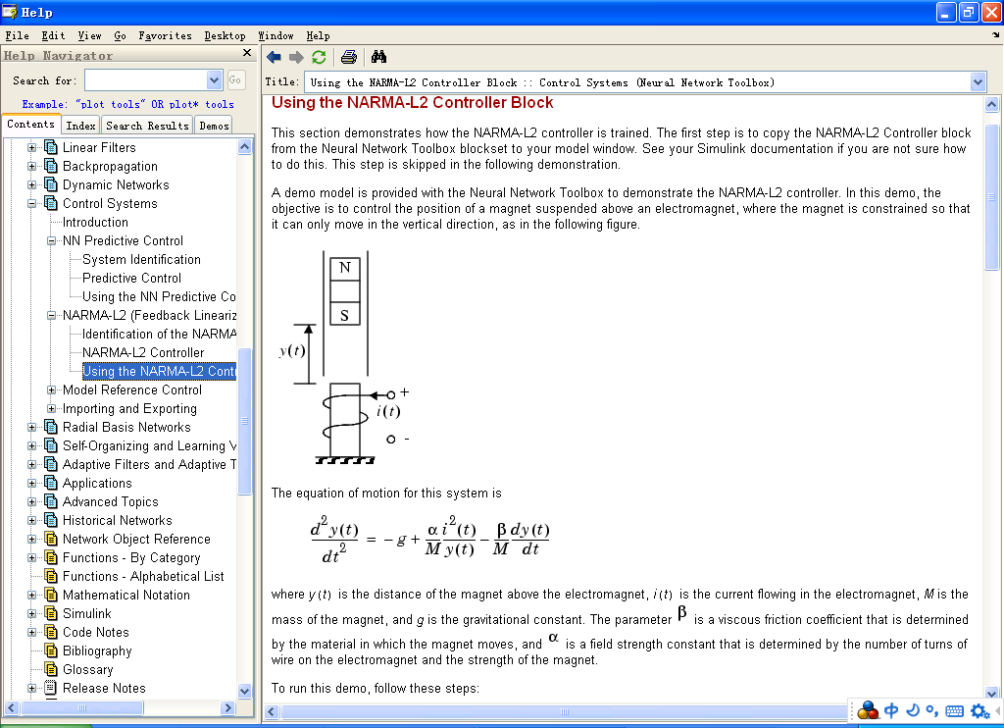
示例2
y(t): 磁铁距电磁铁高度；
i(t):电磁铁电流；
M:磁铁质量；
α： 场强常数；
β：粘滞摩擦系数；

Slide 41
NN NARMA控制器演示
narmamaglev

Slide 42
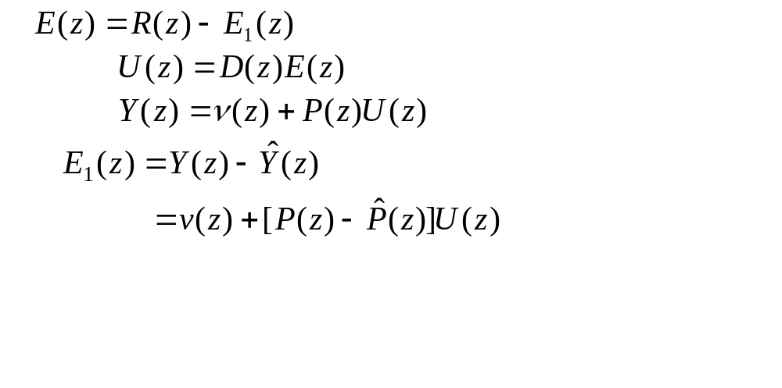
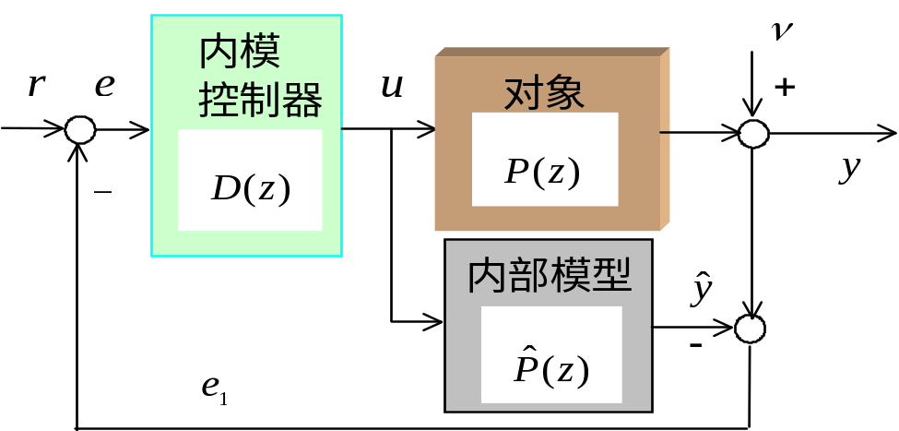
内模控制——基本原理I
图4-6-1 内模控制基本结构

Slide 43
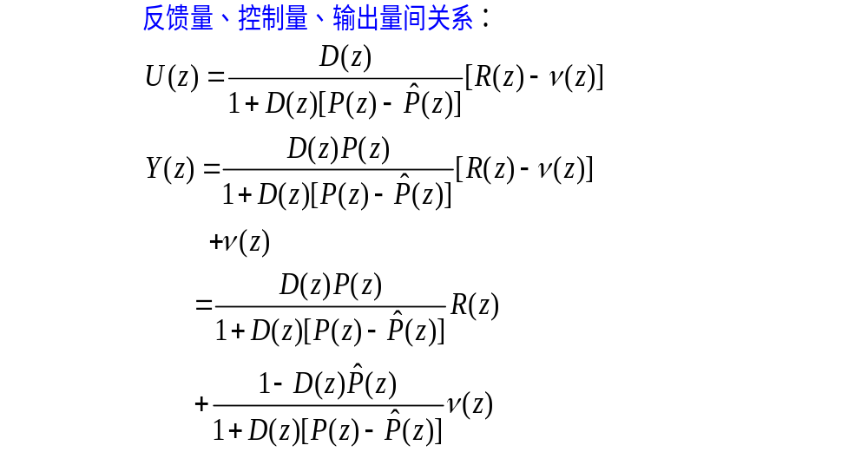
内模控制——基本原理II
图4-6-1 内模控制基本结构

Slide 44
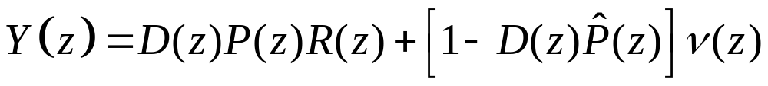

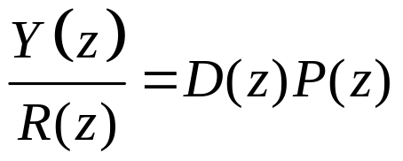

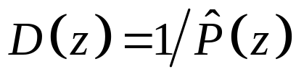
内模控制——系统分析I
当对象稳定，模型与对象完全匹配时，有：
控制系统相当于开环；
控制系统稳定<->D和P零极点在单位圆内；
内模反馈量即为扰动量，即 ；
若控制器取 ，即能实现完全控制
图4-6-1 内模控制基本结构

Slide 45
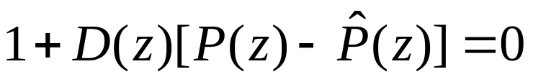
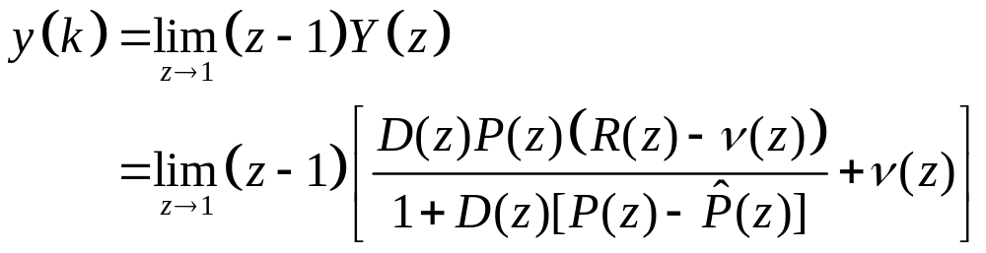
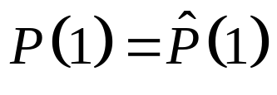

内模控制——系统分析II
当对象稳定，模型与对象失陪时，有：
系统输出与模型差及扰动量有关；
对于阶跃输入，系统稳态误差终值：
若 ，且 ，则稳态误差为0

Slide 46



内模控制——控制器设计I
被控对象：
控制器设计
(1) 稳定的内模控制器设计
内模控制器应是稳定的、物理可实现的
(2) 滤波器设计
改善模型失配、
时延问题。可改
善系统动态响应
和平滑噪声

Slide 47



内模控制——控制器设计II
被控对象：
控制器设计
(1) 稳定的内模控制器设计
内模控制器应是稳定的、物理可实现的
(2) 滤波器设计
改善模型失配、
时延问题。可改
善系统动态响应
和平滑噪声

Slide 48





内模控制——控制器设计III
系统输出：
(1) 闭环特征方程变为
通过配置滤波器，改善响应
(2) 取
简化设计，此时：
(3) 可取一阶形式
？

Slide 49

内模控制——控制器设计IV
(1) 取上述形式，误差终值为1.
(2)若
全部特征根均在Z平面单位圆内，则闭环系数稳定。
(3)适当选取滤波器的参数，可增强系统的稳定性、鲁棒性。但需兼顾鲁棒性与快速性。因增大，使系统克服模型失配与参数波动的能力提高，但使其
输出响应变缓。
(4)鲁棒性：注意到 抗干扰能力

Slide 50

内模控制——例1

Slide 51
内模控制——例2
线性内模控制器设计
演示

Slide 52
内模控制——神经控制器设计I
神经网络内模控制原理与线性相同，但内部模型及控制器由NN实现
设非线性SISO对象，稳定、可逆且具有d阶时延：
(1)对象模型由神经辨识器实现：
(2)最小相位部分逆模型：
由神经网络控制器实现
(3)滤波器设计同线性系统

Slide 53




内模控制——神经控制器设计II
内模控制器
注意到
模型匹配时：
因此
将 代入，并进行z变换，得：

Slide 54
内模控制——例3
神经网络内模控制器设计
演示

Slide 55

神经逆系统控制
通过逆系统将原模型转化为解耦的理想积分环节(或其他线性模型)，再使用一般控制方法

Slide 56
神经逆系统控制——示例

Slide 57

神经逆系统控制——示例
要求:穿越频率ω₀=10
控制器：超前——滞后矫正环节

Slide 58

神经逆系统控制——时延系统
使用Smith预估器进行校正

Slide 59

神经逆系统控制——时延处理示例

Slide 60


模型预测控制基础
考虑SISO模型，控制目标： (k)跟踪r(k)
思想：通过反馈控制补偿d, 通过前馈控制补偿v

Slide 61
符号
d: 不可量测干扰；作用于对象，仅能通过输出间接测量；
r: 参考输入；
u: 控制输入；
v: 可测量干扰；可补偿
: 控制输出
y: 测量输出
z: 测量噪声

Slide 62




MPC说明
思想：通过反馈控制补偿d, 通过前馈控制补偿v
已知： (反馈模型) (前馈模型)
使用对象模型计算上述量
同时考虑输入u约束，通常以上下界的方式
对应量未知，因此考虑使影响最小(滤波)。

Slide 63


估计与优化

Slide 64

估计模型

Slide 65


估计模型数学描述

Slide 66


Slide 67


优化参数

Slide 68

神经网络预测控制(NNPC)框图
y_{r}(n)

Slide 69


神经网络预测控制(NPC)

Slide 70
NNPC计算步骤
生成参考轨迹。如未知，则设为常量；
使用前一时刻计算的控制输入向量Δu,进行模型预测，得到预测输出；
根据预测输出计算最优控制向量；
重复2,3, 直到误差小于指定精度；
取控制向量中的第一个元素作为控制输入；
在每一采样时刻重复上述过程。

Slide 71

NNPC使用的NN

Slide 72

CSTR问题
h(t): 液位；
w₁(t), C_{b1}: 浓缩料1的注入速率(流速)和浓度；
w₂(t), C_{b2}: 稀释料2的注入速率(流速)和浓度；
k₁, k₂: 消耗速率

Slide 73





数学模型
控制目标：通过调整流速w₁(t)保持产品浓度Cb(t)

Slide 74
使用过程演示
在Simulink中建立系统模型，拖入NN Predictive Controller;
训练辨识NN
  确定辨识输入信号；
  确定输出范围；
  确定NN参数和训练参数；
确定NNPC控制参数；
predcstr

Slide 75
参考文献
徐立娜 神经网络控制
Narendra, K.S., and S. Mukhopadhyay, “Adaptive Control Using Neural Networks and Approximate Models,” IEEE Trans. NN, Vol. 8, 1997, 475-485.
戴先中，多变量非线性系统的神经网络逆控制方法，科学出版社，2005
Soloway, D., and P.J. Haley, “Neural Generalized Predictive Control,” Proc. IEEE Int. Sym. on Intelligent Control, 1996, 277-281.

Slide 76

一阶倒立摆控制问题
θ | 杆与垂直方向夹角 | rad
f | 作用力 | N
m_{p} | 杆质量 | 0.1kg
m | 小车+杆质量 | 1.0kg
l | 半杆长 | 0.5m
g | 重力加速度 | 9.8m/s²
T | 采样周期 | 0.02s

Slide 77
要求
选用任一种NN控制方法控制，在初值θ₀<10°时使倒立摆稳定。要求：
系统控制方法与结构图；
使用神经网络类型，输入，输出，节点个数及具体参数选取等；
控制步骤；
系统误差曲线，输出曲线和控制输出曲线；
提示：对不稳定对象，可先设计一控制器使其稳定，在进一步设计控制器满足性能指标

